Slide 1
Perheiden tukeminen ja päivähoidon aloitus Helsingissä
Varhaiskasvatuksen opettaja
Jenni Koskinen

Slide 2
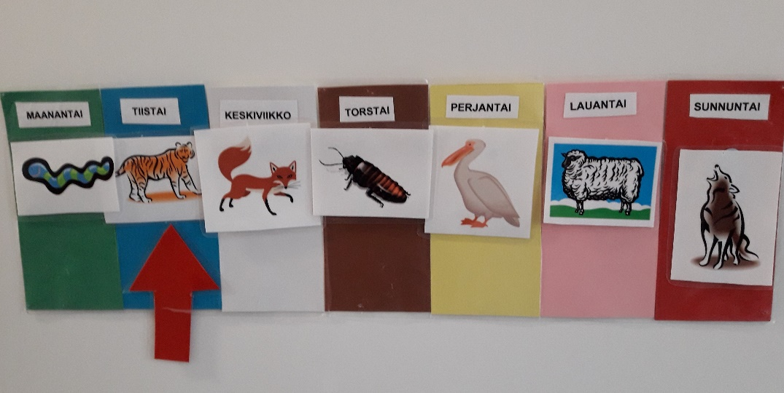
Alkusanat
Olen varhaiskasvatuksen opettaja Helsingissä, koillisella alueella. Olen tehnyt koosteen varhaiskasvatuksen piirissä oleville perheille päivähoidon aloitukseen sekä perheiden tukemiseen liittyen. Tarkoitukseni on lisätä tietoa saatavilla olevista palveluista Helsingissä sekä tarjota varhaiskasvatukseen osallistuville perheille mahdollisimman helppo tapa etsiä ja saada tietoa eri toimijoiden tarjoamista palveluista. Linkkien avulla pääset suoraan eri toimijoiden sivustoille.
Varhaiskasvatuksen tehtävänä on suojella ja edistää lasten oikeutta hyvään ja turvalliseen lapsuuteen. Varhaiskasvatus perustuu käsitykseen lapsuuden itseisarvosta. Jokainen lapsi on ainutlaatuinen ja arvokas juuri sellaisena kuin hän on. (Helsingin varhaiskasvatussuunnitelma 2019, 6)

Slide 3
Miten lasta sekä perheitä tuetaan päivähoidossa
Huoltajien kanssa tehtävän yhteistyön tavoitteena on huoltajien ja henkilöstön yhteinen sitoutuminen lasten terveen ja turvallisen kasvun, kehityksen ja oppimisen edistämiseen. (Helsingin varhaiskasvatussuunnitelma 2019, 10)
Monialaisen yhteistyön tavoitteena on varmistaa varhaiskasvatuksen toteuttaminen toimintayksiköissä lasten tarpeita vastaavasti. Helsingin varhaiskasvatuksessa monialaista yhteistyötä tehdään koulun, neuvolan, lastensuojelun sekä muiden sosiaalipalveluiden ja terveydenhuollon toimijoiden kanssa. (Helsingin varhaiskasvatussuunnitelma 2019, 10)
Yhteistyö neuvolan kanssa
Neuvola päiväkodissa- malli on lapsen 3-vuotistarkastus päiväkodin tiloissa. Neuvolan, hammashoidon ja varhaiskasvatuksen palvelut toimivat tässä mallissa yhdessä. Tarkastusten lisäksi osallistuvilla perheillä on mahdollisuus osallistua vertaistukea tarjoavaan ryhmäkeskusteluun.
Lapsen 4-vuotistarkastus eli hyve-malli on laaja terveystarkastus, joka tehdään yhteistyönä perheen, varhaiskasvatuksen ja neuvolan kesken. Malli sisältää varhaiskasvatuskeskustelun, lapsen kuulemisen sekä neuvolan terveydenhoitajan ja lääkärin suorittaman terveystarkastuksen.
Päivähoito ja neuvola voivat myös olla tarvittaessa yhteydessä toisiinsa perheen luvalla lapseen liittyvissä asioissa.
Neuvolan chatti osoitteessa www.hel.fi/neuvolat
Suun terveyden chatti osoitteessa www.hel.fi/hammashoito

Slide 4
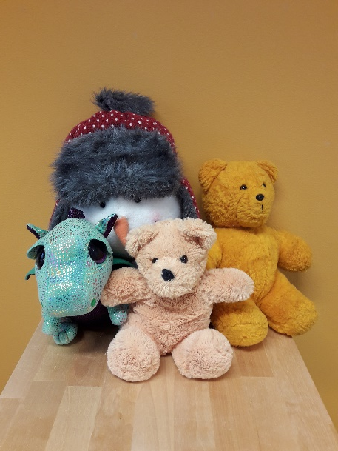
TIETOA PÄIVÄHOIDOSTA HELSINGISSÄ
Helsingin varhaiskasvatussuunnitelma ja tietoa päivähoidon aloittamisesta Helsingissä
https://www.hel.fi/static/liitteet-2019/KasKo/vare/Helsinki_Vasu_FI.pdf
https://www.hel.fi/helsinki/fi/kasvatus-ja-koulutus/paivahoito/paivakotihoito/aloittaminen/
Video päivähoidon aloittamisesta Helsingissä
https://www.youtube.com/watch?v=SK4KhybdgPs
PERHEIDEN TUKEMINEN
Perheen tuki- sivusto. Sivustot tarjoavat tietoa ja palveluita lapsiperheille sekä tarvitsen apua- lomakkeen.
https://www.hel.fi/sote/perheentuki-fi

Slide 5
JÄRJESTÖJEN SIVUSTOJA
Ensi- ja turvakotien liitto. Apua, tukea ja turvallisuutta perheen lähisuhteisiin.
https://ensijaturvakotienliitto.fi/
Väestöliiton sivustoilta löytyy tietoa elämän eri vaiheisiin. Sivuilta löytyy tietoa myös maahanmuuttoon ja kotoutumiseen liittyvistä asioista.
https://www.vaestoliitto.fi/
Hyvä kysymys-sivustolta löytyy tietoa myös eri kielillä. Sivustolla voi osallistua keskusteluihin ja kysyä askarruttavista asioista sekä lukea valmiita artikkeleita.
https://www.hyvakysymys.fi/
Mielenterveystalon sivustoilta löytyy tietoa sekä palveluohjausta eri elämänvaiheiden tukemiseen liittyen.
https://www.mielenterveystalo.fi/aikuiset/Tietopankki/sosiaalipalvelut/Pages/perheiden_tukeminen.aspx
Nämä järjestöt tarjoavat vinkkejä ja tukea lapsiperheiden arkeen. Järjestöillä on myös avointa toimintaa lapsiperheille ja Mannerheimin lastensuojeluliitolta löytyy auttava puhelin- sekä nettipalvelu.
https://www.mll.fi/
https://www.pelastakaalapset.fi/

